Slide 3
1 Maja to Międzynarodowe Święto Pracy, popularnie zwane jako 1 Maja.
Jest to święto klasy robotniczej.
Obchodzone od 1890r. corocznie 1 maja.
Swoje początki rozpoczęło demonstracjami w Stanach Zjednoczonych.

Slide 4
W Polsce jest to Święto Państwowe.
Jest to dzień wolny od pracy w wielu krajach.

Slide 5
W dniu tym nie wspominamy, nie kierujemy uwagi naszej ku czasom minionym, ale wszystkie nasze myśli zwracamy ku świtającym ideałom Jutra. Jest to jedyny dzień w roku, w którym ludzkość wychodzi naprzeciw oczekiwanym, wielkim przemianom, daje wyraz swej głębokiej wierze w postęp i rozwój świata, jedyny dzień, w którym myśl nasza wypowiada swoje nadzieje, oczekiwania i tęsknoty. Proletariat, czołowy oddział ludzkości w pochodzie ku przyszłości, wskazuje dnia tego całemu światu wielki ideał gmachu sprawiedliwości i swobody. Nie jest to święto wspomnień i rozpamiętywań, ale święto nadziei i wiary w zwycięstwo.

Slide 6
Święto wprowadziła w 1889 II Międzynarodówka dla upamiętnienia wydarzeń, które miały miejsce w pierwszych dniach maja 1886 r. w Chicago, w Stanach Zjednoczonych podczas strajku będącego częścią ogólnokrajowej kampanii na rzecz wprowadzenia 8-godzinnego dnia pracy.

Slide 7
Pierwsze obchody Święta Pracy w wielu krajach, w tym również na terenie Polski, odbyły się już w 1890 roku. Obchody były organizowane zarówno przez lokalne związki zawodowe, jak i przez partie polityczne, które wpisały do swoich programów prawa pracownicze.

Slide 8
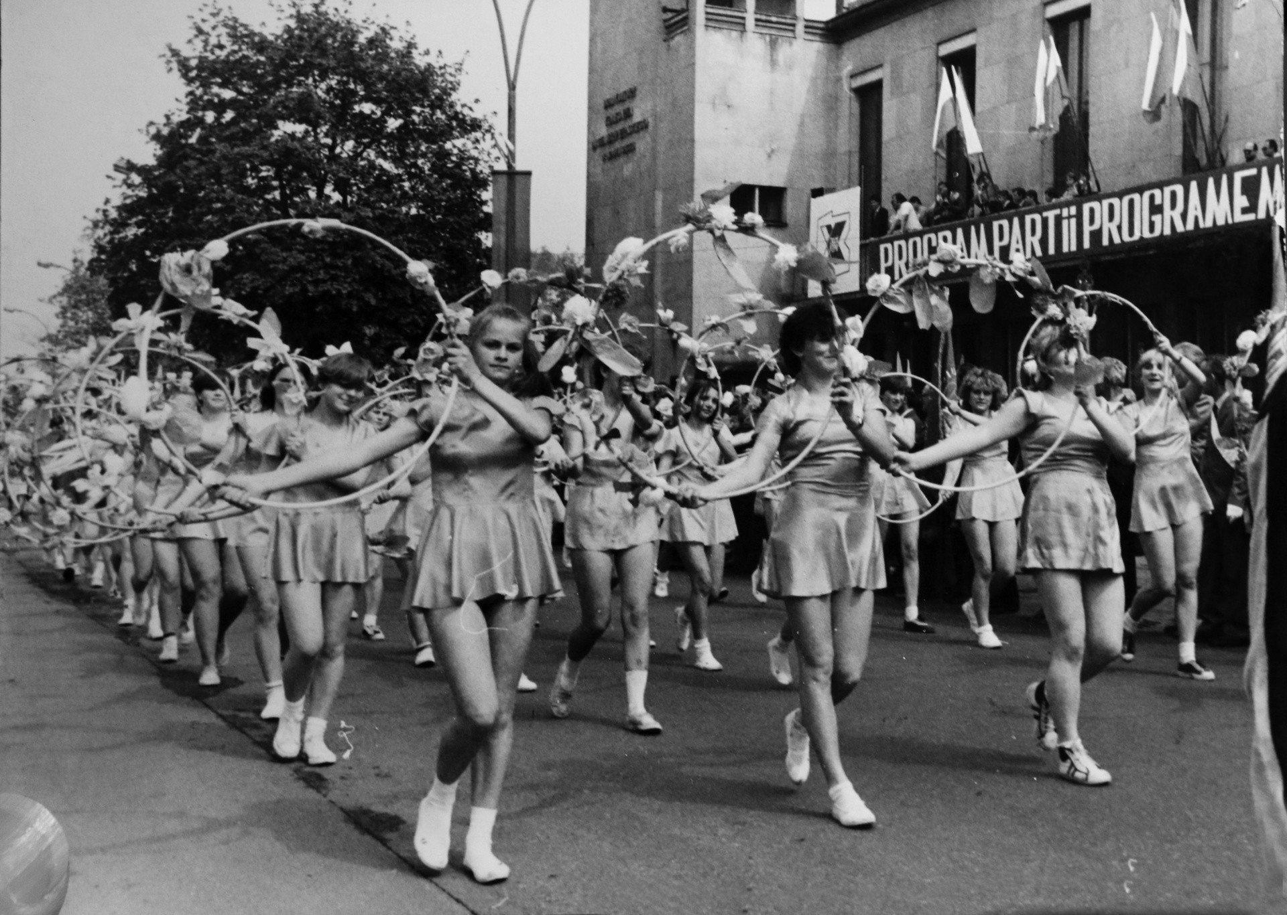
Obchody 1 majowe w PRL

Slide 9
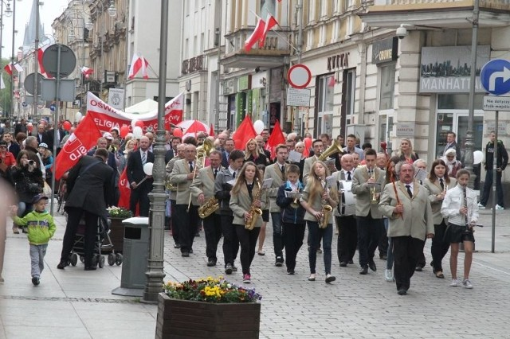
Obchody święta pracy w Kielcach

Slide 11
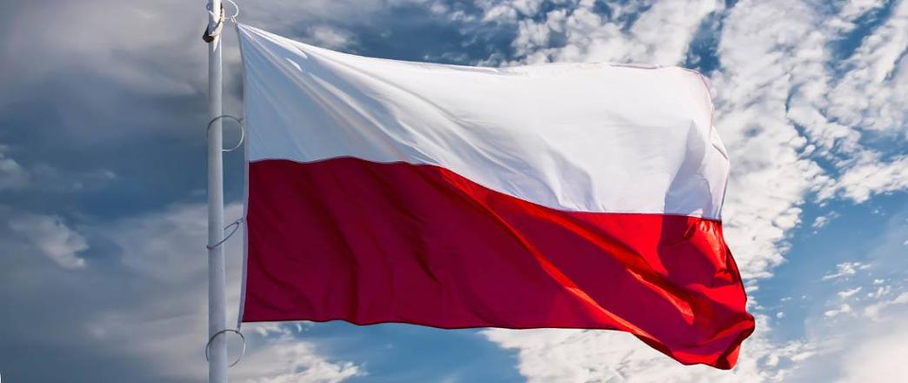
2 maja Dniem Flagi Rzeczypospolitej Polskiej
Dzień Flagi został ustanowiony przez Sejm w 2004 roku. To święto, które ma wyrażać szacunek do flagi i propagować wiedzę o polskiej tożsamości oraz symbolach narodowych.

Slide 12
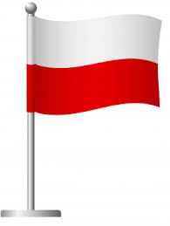
2 maja - Dzień Flagi Rzeczypospolitej Polskiej
to jedno z najmłodszych świąt państwowych w Polsce.
Dlaczego Święto Flagi obchodzimy 2 maja?
Data Święta Flagi nie jest przypadkowa i ma swoje uzasadnienie historyczne.
Jedno z nich to takie, że 2 maja 1945 roku polscy żołnierze z 1. Dywizji Kościuszkowskiej zawiesili biało-czerwoną flagę na Kolumnie Zwycięstwa w Berlinie. Zdobywając stolicę hitlerowskich Niemiec, polscy żołnierze przyczynili się do zakończenia II wojny światowej.

Slide 13
Ponadto wybór tej daty miał też na celu towarzyszyć Polakom w chwili refleksji pomiędzy dniem 1 maja (zwanym świętem pracy) a 3 maja (Narodowym świętem uchwalenia Konstytucji 3 maja), które są dniami wolnymi od pracy, natomiast „Dzień Flagi Rzeczypospolitej Polskiej”, jest dniem pracującym. Celem tego święta jest oddanie szacunku dla symbolu Polski.
Dzień Flagi Rzeczypospolitej Polskiej

Slide 14
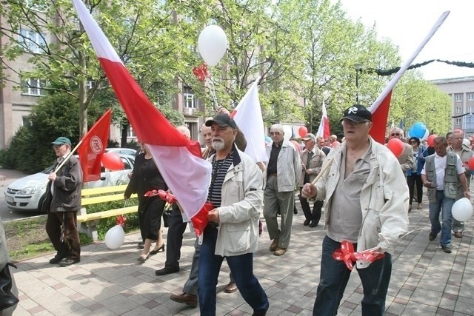
Tego dnia w całym kraju organizowane są różnego rodzaju akcje i manifestacje patriotyczne. Od kilku latach możemy zauważyć noszenie w tym dniu kokardy narodowej, która jest rozetką w barwach biało-czerwonych będącą patriotycznym, narodowym symbolem Polaków, a zwyczaj ten spopularyzował prezydent Lech Kaczyński i kontynuowany jest przez kolejnych prezydentów RP.

Slide 15
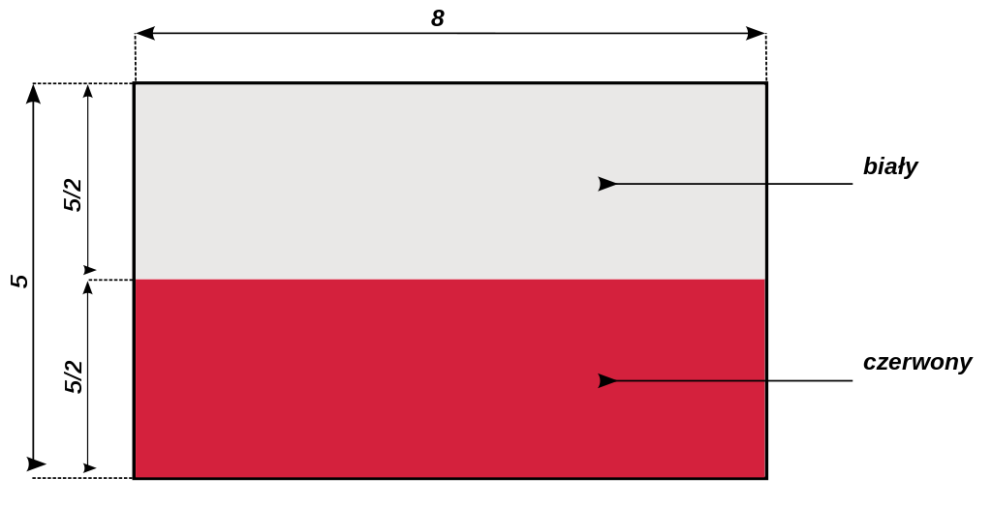
PRAWDZIWE ZNACZENIE KOLORÓW ZNAJDUJĄCYCH SIĘ NA FLADZE POLSKI
Kolor biały jest wykorzystywany do oznaczania odcienia srebra, uważa się, że może również przedstawiać wodę. Jednak najważniejsze cechy określające tę barwę to czystość i niepokalanie oraz symbol orła białego znajdującego się na narodowym godle. Kolor czerwony jest znakiem ognia i krwi. Uznaje się również, iż symbolizuje takie cnoty jak odwaga i waleczność. Równocześnie reprezentuje tło, na którym przedstawiony jest orzeł.
Notes:
<numer>

Slide 16
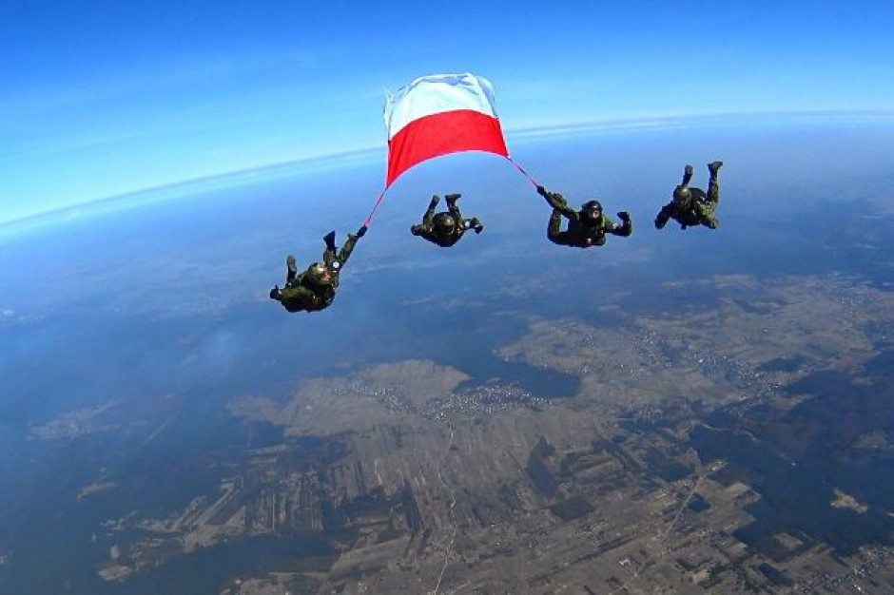
Dzień Flagi -
jak obchodzony jest 2 maja w Polsce?
Jedna z największych akcji, która miała miejsce w Dzień Flagi 2009, odbyła się w Bytomiu.
Ponad 500 osób utworzyło biało-czerwoną flagę z przygotowanych wcześniej i uniesionych w jednakowym czasie parasolek.

Slide 17
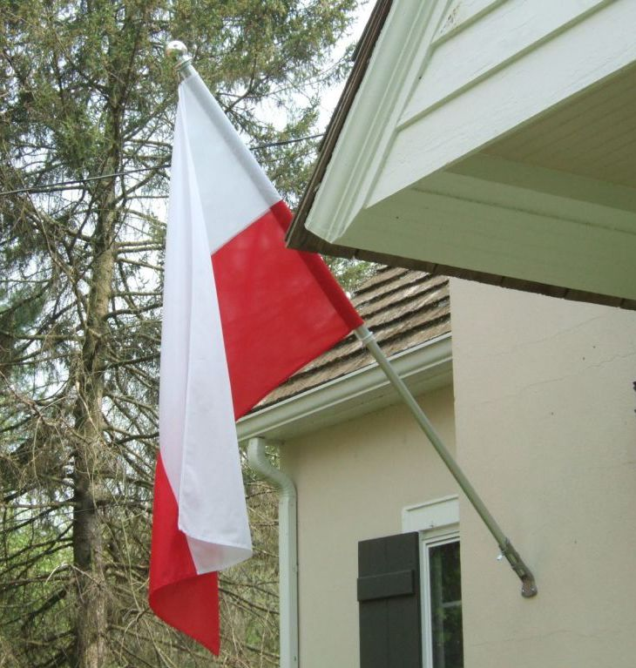
Dodatkowo 2 maja wielu Polaków wywiesza w swoich domach polską flagę.

Slide 18
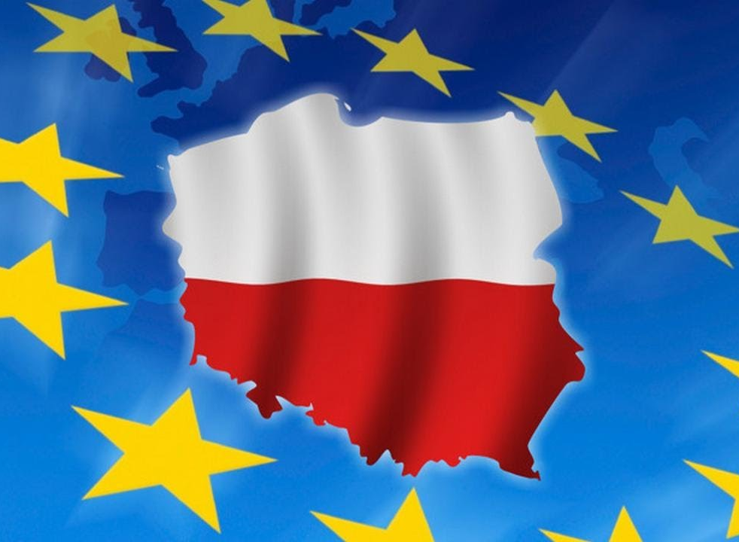
1 maja 2004 roku w Święto Pracy Polska przystąpiła do Unii Europejskiej
Polska w Unii Europejskiej

Slide 19
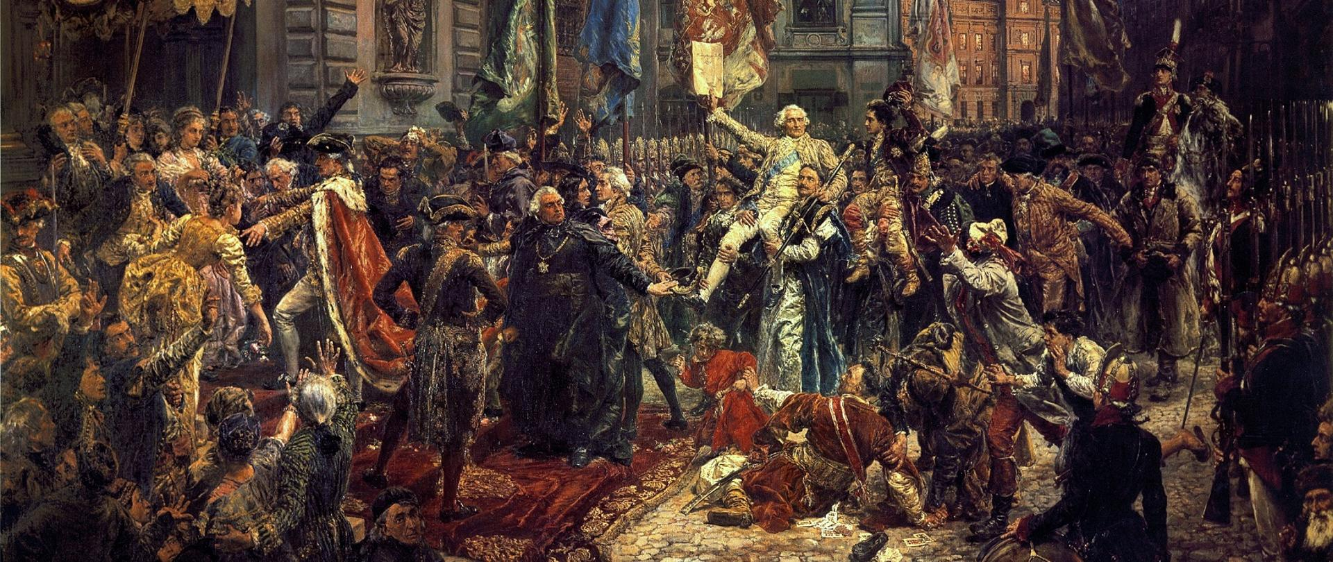
Konstytucja 3 maja

Slide 20
Geneza Konstytucji
Konstytucja 3 maja została uchwalona podczas Sejmu Czteroletniego (1788-1792), który od 1790 r. był sejmem skonfederowanym, a więc nie obowiązywała na nim zasada liberum veto. Dzięki temu udało się przyjąć radykalny program konstytucji.

Slide 21
Geneza c.d.
Sytuacja polityczna w latach 80. XVIII w. sprzyjała przeprowadzeniu istotnych reform w państwie. Rozbiorcy byli zaangażowani we własne sprawy wewnętrzne i nie byli zainteresowani ingerencją w sprawy Rzeczpospolitej. W 1780 sejm powołał Deputację do Formy Rządu, która miała opracować projekt zmian w ustroju Rzeczpospolitej. W ten sposób powstał dokument pt.: „Zasady do formy rządu”.

Slide 22
Znane osoby biorące udział w opracowywaniu tekstu ustawy zasadniczej:
Tekst konstytucji 3 maja został opracowany przez kilka osób, wśród nich największą rolę odegrali: Stanisław August Poniatowski, Stanisław Małachowski, Ignacy Potocki, Hugo Kołłątaj i Stanisław Staszic.

Slide 23
Ciekawostka...
Ustanowienie tekstu było nie lada wyzwaniem i pracą wielu osób. Ostatecznie tekst Konstytucji został przyjęty bez czytania przez swoiste rodzaju nieporozumienie – kiedy poseł inflancki Michał Zabiełło wezwał króla do zaprzysiężenia Konstytucji, ten podniósł rękę na znak, że chce przemówić. Gest ten jednak został odczytany przez zwolenników reform jako znak zgody i przystąpiono do zaprzysiężenia. Tego samego dnia, po nabożeństwie Ostatecznie tekst Konstytucji został przyjęty bez czytania przez swoiste rodzaju nieporozumienie – kiedy poseł inflancki Michał Zabiełło wezwał króla do zaprzysiężenia Konstytucji, ten podniósł rękę na znak, że chce przemówić. Gest ten jednak został odczytany przez zwolenników reform jako znak zgody i przystąpiono do zaprzysiężenia. Tego samego dnia, po nabożeństwie posłowie przyjęli nową konstytucję zdecydowaną większością głosów.

Slide 24
Moment ogłoszenia
Uniwersał ogłaszający uchwalenie konstytucji został ogłoszony 7 maja 1791 roku. Wyrażał on wiarę, że kryzys Rzeczpospolitej został zażegnany:
(…) Ojczyzna nasza już jest ocalona. Swobody nasze zabezpieczone. Jesteśmy odtąd narodem wolnym i niepodległym. Opadły pęta niewoli i nierządu (…).
Konstytucja 3 maja uważana jest za pierwszą nowoczesną konstytucję europejską oraz jest drugą – po amerykańskiej – konstytucją na świecie. Jej twórcy chcieli zreformować wadliwy system rządów, a przede wszystkim ograniczyć „złotą wolność szlachecką”.

Slide 25
Najważniejsze postanowienia Konstytucji 3 maja:
trójpodział władzy na: prawodawczą (dwuizbowy parlament), wykonawczą i sądowniczą;
ograniczenie „złotej wolności szlacheckiej” przez zniesienie liberum veto, ograniczenie immunitetów prawnych, konfederacji i sejmów skonfederowanych;
nadanie praw mieszczaństwu (m.in. prawo do bezpieczeństwa osobistego, posiadania ziemi, obejmowania stanowisk oficerskich oraz w administracji państwowej, a nawet nabywania szlachectwa) ;
objęcie chłopów opieką „prawa i administracji rządowej”;
zniesienie Unii Polsko-Litewskiej na rzecz państwa unitarnego;
zastąpienie wolnej elekcji elekcją w ramach dynastii;
zapewnienie swobody wyznania przy jednoczesnym uznaniu katolicyzmu za religię panującą w kraju.

Slide 26
Pamięć o Konstytucji kiedyś oraz w XX i XXI wieku
Święto Konstytucji 3 maja obchodzono do ostatniego rozbioru.
Świętowanie 3 Maja było zakazane we wszystkich zaborach, dopiero po I wojnie światowej Święto Konstytucji 3 maja zostało wznowione.
Podczas okupacji niemieckiej w czasie II wojny światowej i sowieckiej po wojnie, Święto było zdelegalizowane.
Dopiero w 1981 roku władza ludowa zezwoliła na obchody 3-majowe.
Od 1989 roku Święto Konstytucji 3 maja znów jest świętem narodowym.
Od 2007 roku obchodzone jest również na Litwie.

